Slide 1

Produktpräsentation
Das neue Auslegungs- und Auswahltool für SCHUNK Greifer

Slide 2
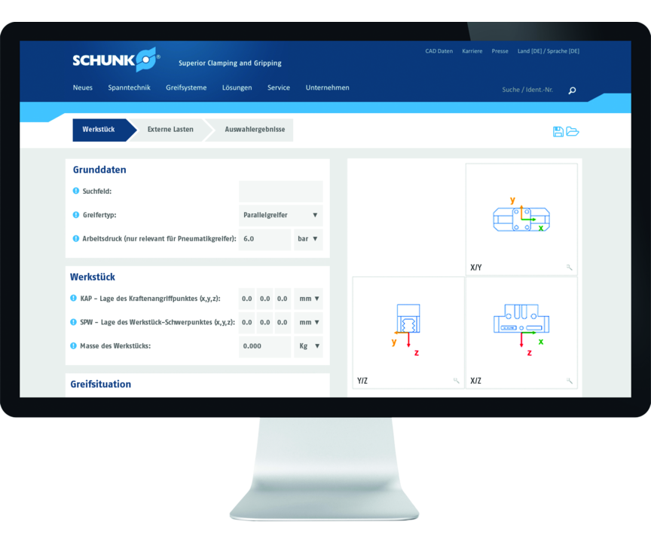
NEU! Online-Auslegungstool
Mit dem SCHUNK Online Auslegungs- und Auswahltool lässt sich für jeden Einsatzfall der passende SCHUNK Greifer aus dem gesamten SCHUNK Greifer-Portfolio einfach und gezielt auswählen.
Saubere Dokumentation und Archivierung der Auslegung
Einheitlich gestaltete Auslegungstools mit aktualisierter Logik, online Zugriff auf aktuellen Datenbestand
Einfache Nachrechnung
HTML basiert – weltweit von allen gängigen Geräten erreichbar
Kundenbindung – Beratungs- und Expertenwissen digitalisiert
Einheitlich bedienbar
Sichere Auswahl von Komponenten

Slide 3
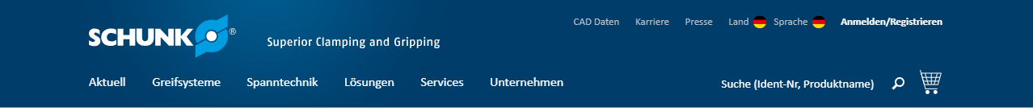
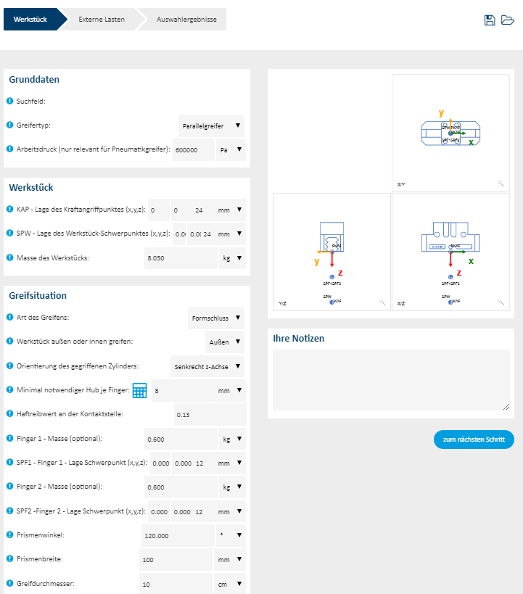
Beschreibung der Greifsituation
Incl. Aktuellen Neuprodukten
Incl. grafischer Unterstützung
Speicherbar
Druckbare Eingabe sowie Ergebnisseite

Slide 4
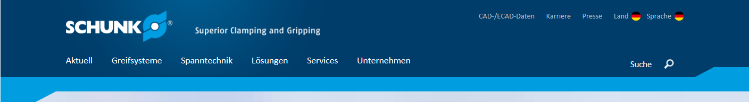
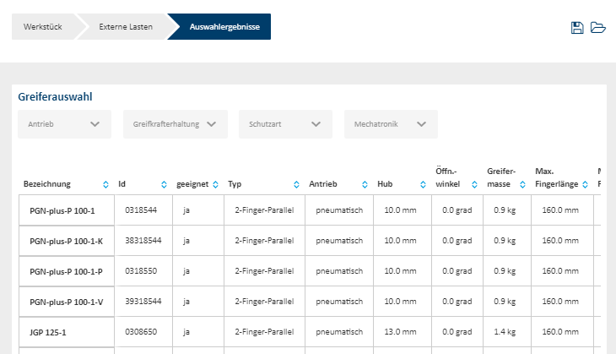
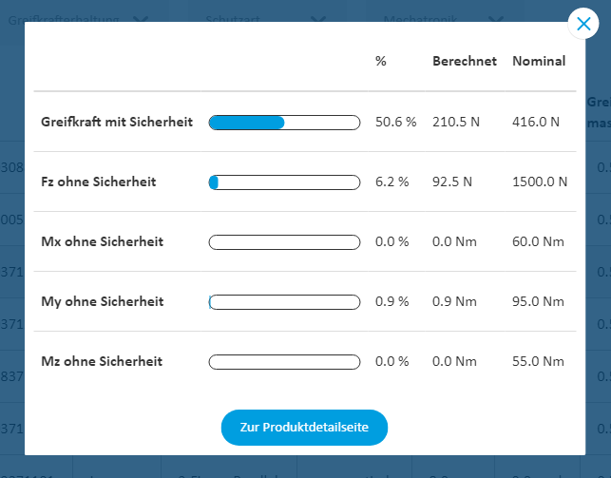
Auswahl des passenden Greifers
Trefferliste
Anzeige Auslastungsgrad incl. Auslastungsgrund
Druckbare Eingabe- sowie Ergebnisseite
Direkte Anzeige von Produktinformationen wie Bilder, Dokumente zu den Produkten etc.
… und vieles mehr

Slide 5
Vorteile – Ihr Nutzen
Auslegung des passenden SCHUNK Greifers für jeden individuellen Anwendungsfall durch jahrelange Erfahrung und bewährte Berechnungslogik
Einfache und einheitliche Userführung mit visueller Unterstützung bei der Dateneingabe aller relevanten Parameter zur Berechnung und Auslegung von SCHUNK Greifern
Anwender erhält eine Trefferliste mit passenden SCHUNK Greifern zur komfortablen und sicheren Auswahl des passenden SCHUNK-Produkts
Spezifischer Auslastungsgrad entsprechend dem Anwendungsfall des SCHUNK Greifers wird in einer Trefferliste dargestellt. Zusätzlich zur Trefferliste wird noch das spezifische Auslastungskriterium der jeweiligen Komponenten angegeben
Weltweit online verfügbares Auslegungstool auf allen Endgeräten durch HTML-basierte Benutzeroberflache
Aktuelles SCHUNK-Produktportfolio sowie die dazugehörigen Daten sind stets auf dem aktuellen Stand. Somit erhöhte Sicherheit und Effizienz bei der Komponentenauswahl
Archivierung, Öffnen der Berechnung oder Auslegung zur späteren, erneuten Einsicht in Eingangsparameter und Berechnungsergebnisse

Slide 6
2018-05-30 10:39:42
Jens Lehmann, deutsche Torwartlegende, seit 2012 SCHUNK-Markenbotschafter für sicheres, präzises Greifen und Halten.
schunk.com/Lehmann

